Slide 3
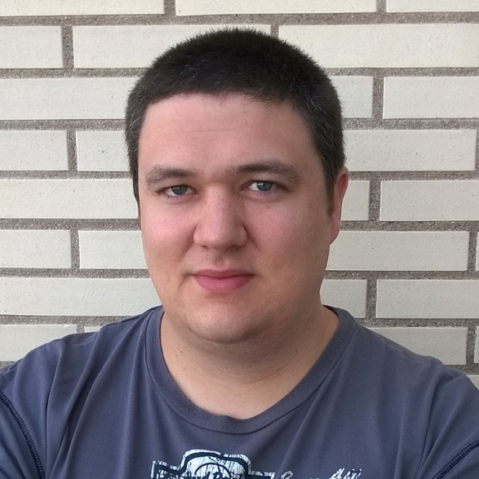




Miguel Tabera
SharePoint Lead at Plain Concepts
Microsoft MVP | SharePoint Server
http://www.sinsharepointnohayparaiso.com
http://blogs.plainconcepts.com/rokyouroffice
@migueltabera

Slide 4
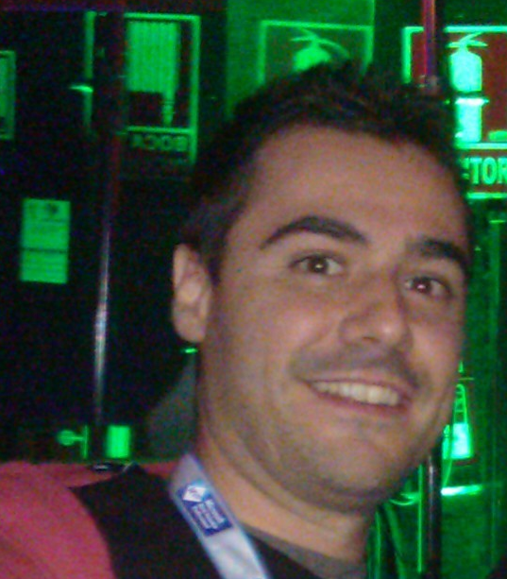


Mario Cortés
Plain Concepts
Team Lead
MVP Office365
http://geeks.ms/blogs/mcortes
http://blogs.plainconcepts.com/rockyouroffice/
@mariocortesf

Slide 5
Workshop Productividad Agenda

Slide 6
Agenda
01 - Introducción 15:00 - 15:10
02 - Diseñando un centro documental 15:10 – 16:00
03 - Gestión de procesos corporativos usando el motor de flujos de trabajo de SharePoint 16:00 – 17:00
04 - Potencia tus búsquedas empresariales gracias a SharePoint 17:00 – 17:45
Descanso 17:45 – 18:15 5.30- 6.00
05 - Diseñando un portal de gestión de la calidad 18:15-19:15
06 - Office 365 y la fiabilidad en la nube 19:15 – 19:45
07 - Power BI Preview 19:45 - 20:30

Slide 7
Q&A

